Slide 1
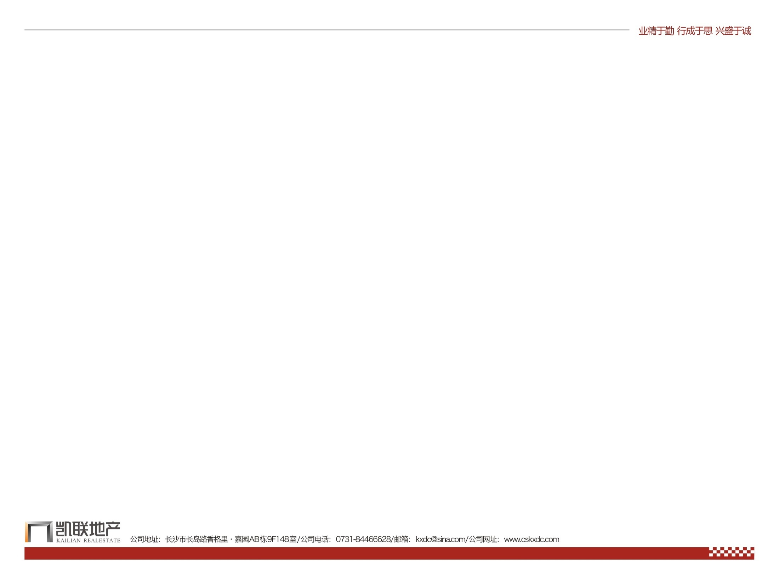
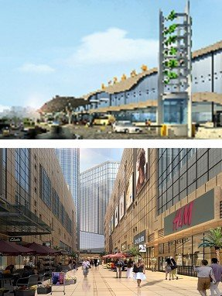
梅溪湖板块竞品分析
西中心
地址 | 西二环与枫林路立交西南角
商业体量 | 商业总面积22万方
容积率 | 3.5
绿化率 | 41%
商业面积区间 | 30-160平米
在售价格区间 | 商铺均价报价4-6万，写字楼1.4万
停车位 | 1300余个
物管费 | 1.98
交房时间 | 暂无资料
西中心由龙骧集团投资打造，项目本身依托西站的巨大人流动线，并服务于西站，拥有便捷的交通和巨大的人流量。河西交通枢纽中心，地理位置得天独厚。强大的人流支撑为后期销售价格拉升有很大帮助。

Slide 2
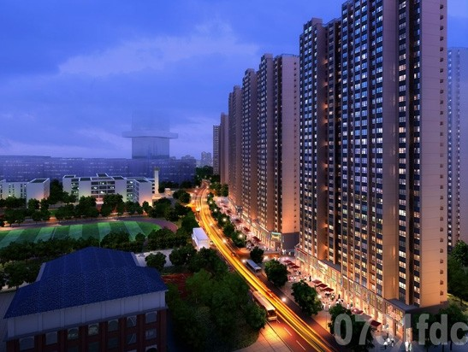
梅溪湖板块竞品分析
梅溪青秀
地址 | 长郡中学正对面
商业体量 | 4万平米，目前在售一期7000平米
容积率 | 3.8
绿化率 | 40%
商业面积区间 | 100-200平米
在售价格区间 | 16000-18000元
停车位 | 暂无资料
物管费 | 4
交房时间 | 2014年底、2015年初
梅溪青秀商铺目前推售产品以100-200平米之间一拖二为主，
销售价格：平均价格约16000-18000元/㎡之间，一楼均价2.3万，二楼均价1.2万。单铺面积较大导致总价较高，去化速度慢。

Slide 3
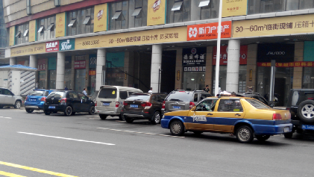
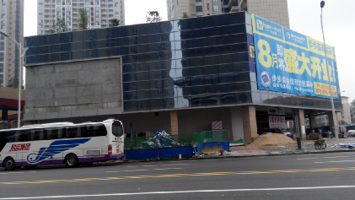
梅溪湖板块竞品分析
达美D6区
地址 | 梅溪湖片区迎春路与西二环交汇处
商业体量 | 8万方
容积率 | 4.46
绿化率 | 45.27%
商业面积区间 | 30~300平米
在售价格区间 | 16000~30000
停车位 | 临街停车位
物管费 | 1.7元/平方米
交房时间 | 剩步步高独栋未交
距离新西站、地铁口望城坡站仅100米，预计今年八月步步高进驻达美D6区，目前商铺已经开始经营，已形成了整体的商业氛围。成功引进步步高，靠近步步高出入口两侧的小面积街铺，最高售价越5万元/平米。

Slide 4
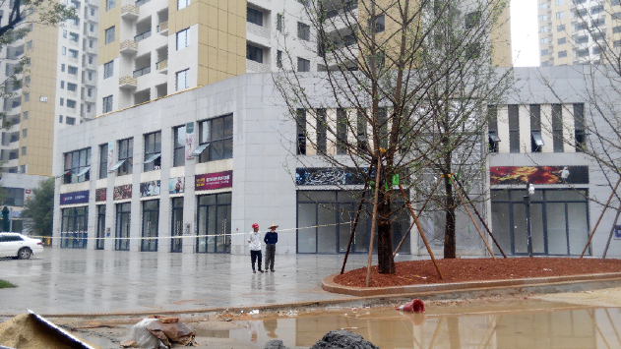
梅溪湖板块竞品分析
好莱城
地址 | 长沙市岳麓区梅溪湖枫林三路与长东路交汇处
商业体量 | 5万方
容积率 | 4
绿化率 | 36.63%
商业类型 | 底商、购物中心
在售价格区间 | 对外报价2.4-3.8万
停车位 | 暂无资料
物管费 | 3
交房时间 | 底商已包装完成，暂未推出
目前宏德好莱城商铺面积规划合理，外部包装已全部完成，商铺门前规划了大量的停车位，临街商铺昭示性好，目前商铺暂无推出迹象。

Slide 5
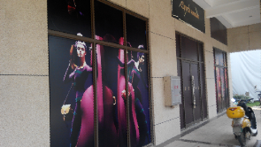
梅溪湖板块竞品分析
合能璞丽
地址 | 岳麓区梅溪湖映日路与看云路交汇处
商业体量 | 1.2万方
容积率 | 3.5
绿化率 | 41%
商业面积区间 | 暂无
在售价格区间 | 未定
停车位 | 暂无
物管费 | 1.98
交房时间 | 暂无
合能璞丽目前商铺外包装已经完成，商铺分布在临近映日路的12#、13#和底商，价格暂未出来，预计下个月启动认筹。通过咨询了解，其项目销售人员预计临街一层商铺销售均价在3万元/平米左右。

Slide 6
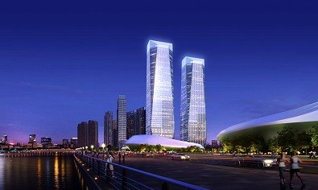
梅溪湖板块竞品分析
金茂广场
地址 | 岳麓区环湖北路与雷锋西大道交汇处西南角
商业体量 | 8个大商铺
容积率 | 4.6
绿化率 | 35%
商业面积区间 | 250~400平米
在售价格区间 | 2.2-3.5万/平米
停车位 | 暂无
物管费 | 3
交房时间 | 暂无
金茂广场在整个楼盘的调性影响下，维持楼盘高大档路线，总共8个大铺，总价高。

Slide 7
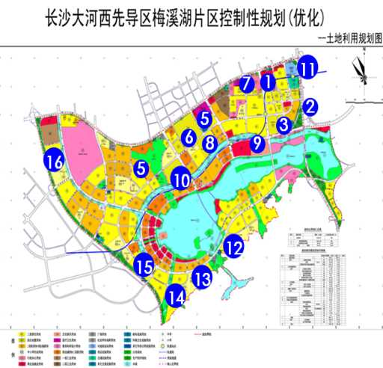
梅溪湖板块潜在商业项目分布情况——未来潜在项目主要分布在北面和南面以及沿湖周边，西向分布较少。后期商业项目市场竞争压力不断加剧。
1、望兴嘉年华：商业体量1.2万方，开发商自持
2、中一九骏：商业体量1万方商业裙楼
3、达美D6区：商业体量8万方商业裙楼
4、地华梅溪湖畔：商业体量0.9万方沿街商业
5、罗马商业广场：商业体量:4.5万方
6、麓谷明珠：商业体量:0.5万方沿街商业
7、翡翠华庭：商业1万㎡沿街商业裙楼，开发商自持
8、振业城项目：
商业体量:15万㎡。商业类型：临街商铺、综合购物中心、五星级酒店
9、沙坪房地产公司B05地块：商业体量:10万㎡
10、方兴地产：
商业体量：62万平.定位：综合型商业,包括餐饮长廊、临 街商铺、主题购物中心、百货
11、梅溪湖B07地块：总建面22.81万㎡(惠天然房地产)
12、梅溪湖H-11、H-12、H-19：总建面21.88万㎡(中建）13、梅溪湖B-6地块：总建面17.6万㎡（瞿凯其,易辉跃）
14、梅溪湖H-08、09、10、14、15：总建33.43万㎡(中建）
15、梅溪湖I-06、08：总建筑面积16.04(金佳房地产)
16、梅溪湖A-28、32：总建筑面积29.25万㎡(旭辉集团)

